Slide 1
Dod o hyd i’r NaK
Dangos priodweddau’r aloi sodiwm-potasiwm
Education in Chemistry
Gorffennaf 2016
rsc.li/4ujFsEw

Slide 2








Slide 3





















ïonau positif
K⁺
K⁺
K⁺
K⁺
K⁺
K⁺
electronau dadleoledig
K⁺
K⁺
K⁺
Notes:
Mae meintiau ïonau yn unol â graddfa (116 a 152 pm yn y drefn honno)

Slide 4










dargludo trydan
K⁺
K⁺
K⁺
K⁺
K⁺
K⁺
sgleiniog
K⁺
K⁺
K⁺
Notes:
Mae meintiau ïonau yn unol â graddfa (116 a 152 pm yn y drefn honno)

Slide 5



dargludo trydan
K⁺
K⁺
K⁺
hydrin a hydwyth
K⁺
K⁺
K⁺
sgleiniog
hydwyth
K⁺
K⁺
K⁺
Notes:
Mae meintiau ïonau yn unol â graddfa (116 a 152 pm yn y drefn honno)

Slide 6



















Li
Na
+
+
+
K
+
+
+
181°C
98°C
+
+
64°C
+
Notes:
Mae meintiau ïonau yn unol â graddfa (116 a 152 pm yn y drefn honno)

Slide 7















































Na⁺
Na⁺
Mg²⁺
Mg²⁺
Al³⁺
Al³⁺
Na⁺
Na⁺
Mg²⁺
Mg²⁺
Al³⁺
Al³⁺
mae dargludedd yn lleihau
...ond bod y gafael ar yr electronau’n fwy gwan?
K⁺
K⁺
mae dargludedd yn cynyddu
...oherwydd electronau rhydd ychwanegol?
K⁺
K⁺
Notes:
Mae meintiau ïonau yn unol â graddfa (116 a 152 pm yn y drefn honno)

Slide 8
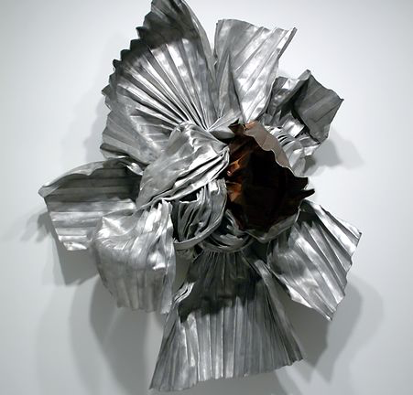
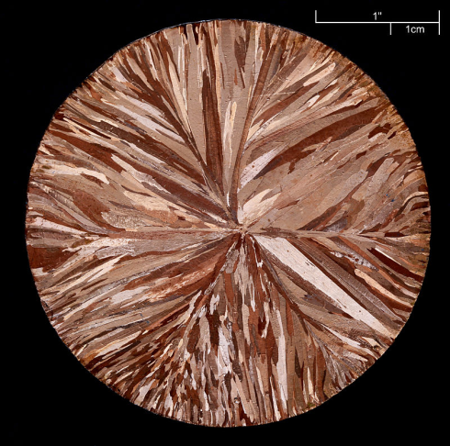
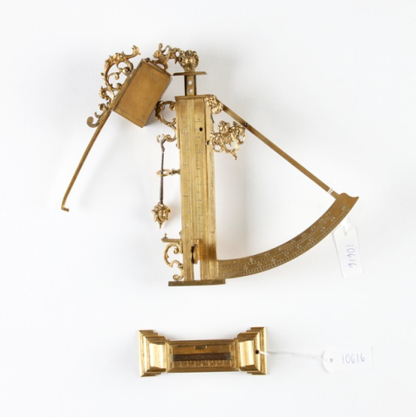
+
=
sinc
copr
pres
Notes:
Sinc: Gan takomabibelot [CC BY 2.0 (http://creativecommons.org/licenses/by/2.0)], drwy Wikimedia Commons
Copr: Gan Alchemist-hp (pse-mendelejew.de) (eigene Arbeit (gwaith ei hun)) [FAL or CC BY-SA 3.0 de (http://creativecommons.org/licenses/by-sa/3.0/de/deed.en)], drwy Wikimedia Commons
Pres: Castell Skokloster / Fredrik Andersson / CC BY-SA [CC BY-SA 3.0 (http://creativecommons.org/licenses/by-sa/3.0) neu Parth cyhoeddus], drwy Wikimedia Commons

Slide 9
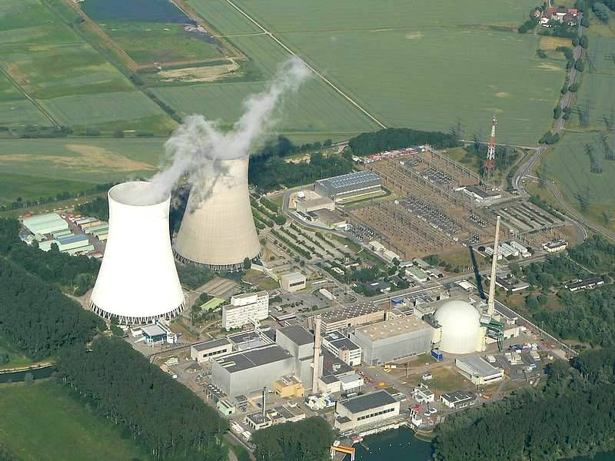
Na
sodiwm
K
potasiwm
Notes:
Gan Lothar Neumann, Gernsbach [1] (Karlsruhe:Bild:Philippsburg2.jpg) [CC BY-SA 2.5 (http://creativecommons.org/licenses/by-sa/2.5)], drwy Wikimedia Commons

Slide 10
Na
sodiwm
K
potasiwm
Notes:
Gan Lothar Neumann, Gernsbach [1] (Karlsruhe:Bild:Philippsburg2.jpg) [CC BY-SA 2.5 (http://creativecommons.org/licenses/by-sa/2.5)], drwy Wikimedia Commons

Slide 11
K
64°C
Na
98°C

Slide 12
Na
NaK
K
98°C
Ymdoddbwynt
80°C
?
64°C
% K

Slide 13









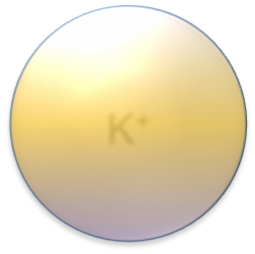
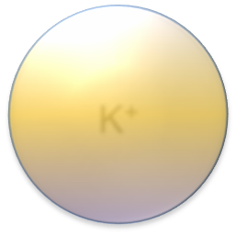


















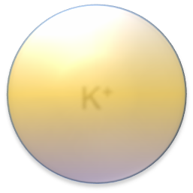

















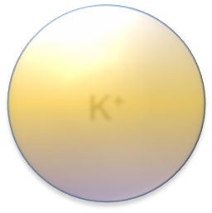






K⁺
K⁺
K⁺
Na⁺
Na⁺
Na⁺
K⁺
K⁺
K⁺
K⁺
K⁺
K⁺
Na⁺
Na⁺
Na⁺
K⁺
K⁺
K⁺
Na⁺
Na⁺
Na⁺
K⁺
K⁺
K⁺
K⁺
K⁺
K⁺
dellten
trefniant rheolaidd, sy’n ailadrodd, o ronynnau
Notes:
Mae meintiau ïonau yn unol â graddfa (116 a 152 pm yn y drefn honno)

Slide 14





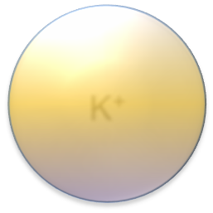
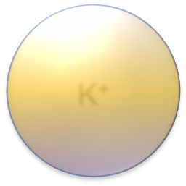

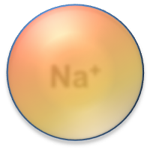








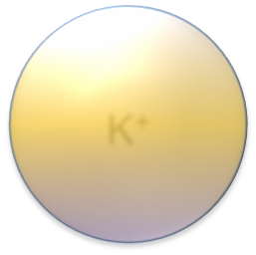
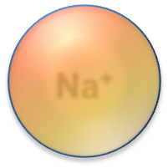










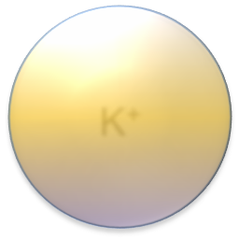
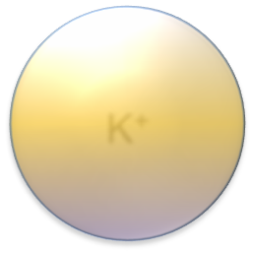




K⁺
K⁺
grymoedd atyniadol gwannach
Na⁺
K⁺
K⁺
Na⁺
Na⁺
K⁺
K⁺
K⁺
Na⁺
K⁺
ymdoddbwynt is
K⁺
Na⁺
K⁺
K⁺
K⁺

